Slide 1
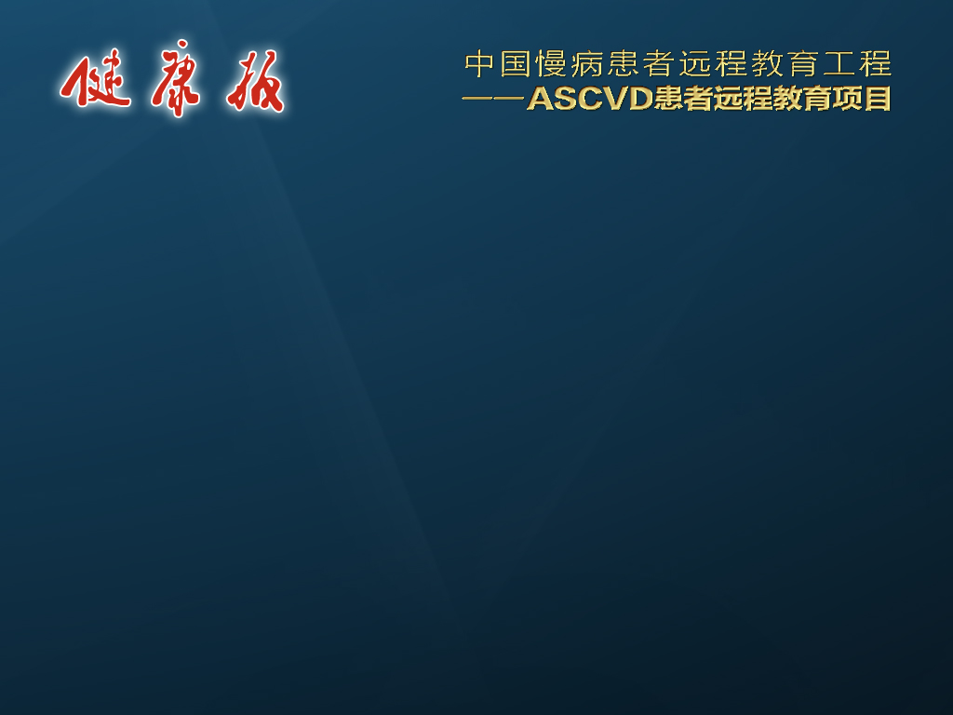
人还未老，血管已老

Slide 2

想知道自己的血管年龄吗？
测一测
评一评

Slide 3
如何测定自己的血管年龄？
情绪压抑
对任何事情过于较真
喜爱吃方便食品、饼干或其他甜食
偏爱肉类和油炸食品
缺少体育运动和活动
吸烟支数/天 年龄≥ 400
爬楼时感到胸痛、胸闷或气急
手脚发凉、麻木，有时疼痛
注意力不容易集中，明显拿东忘西
高血压
高血脂或高血糖
亲属中有人死于脑卒中（中风）、冠心病
其他一些血管老化征象，如皮肤出现皱纹、腿脚不灵便、四肢麻木等
以上符合项越多，血管年龄越高
符合0-4项，血管年龄尚属正常
符合5-7项，比生理年龄大10岁；8-12项，比生理年龄大20岁

Slide 4
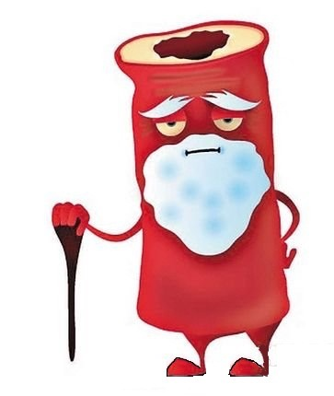
您的血管年龄是否高于生理年龄？
血管老了有什么后果？

Slide 5
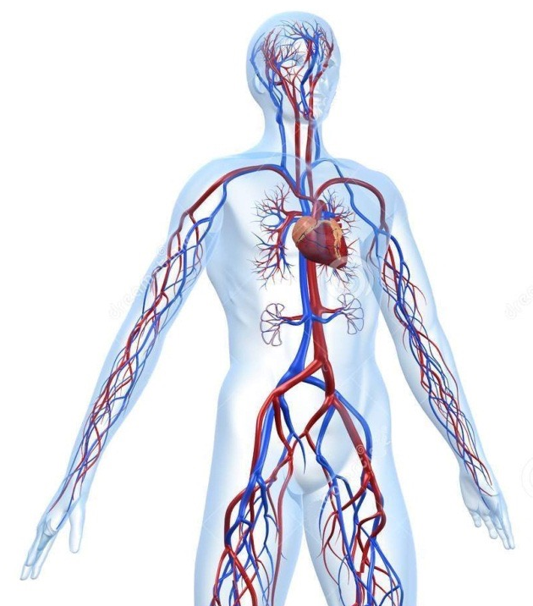
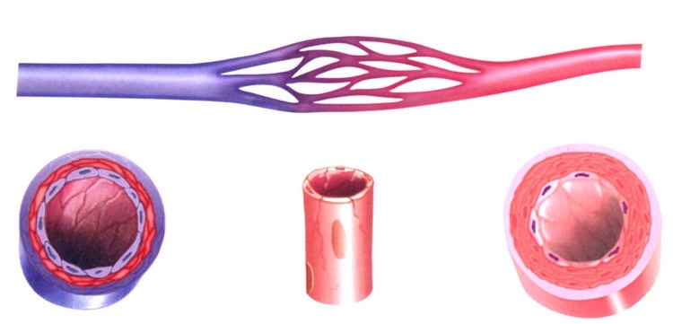
您了解血管么？
血管是血液流动的管道，分为：动脉、静脉、毛细血管。
动脉从心脏出发、不断分枝，管腔直径变细，管壁变薄，最后分成大量的毛细血管，遍布全身。毛细血管再逐渐汇合成静脉，最后返回心脏。
静脉
毛细血管
动脉

Slide 6
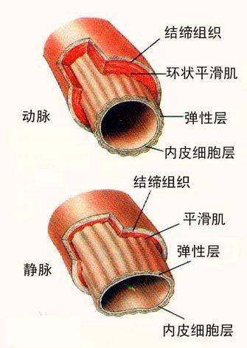
血管的结构
动脉和静脉管壁分为：内膜、中膜、外膜
内膜：
由内皮细胞层、内皮下层、弹性层组成
中膜：
主要平滑肌细胞和弹力纤维组织构成
外膜：
由胶原纤维和弹力纤维组织构成
同级动脉与静脉相比，管壁厚而富有弹性

Slide 7
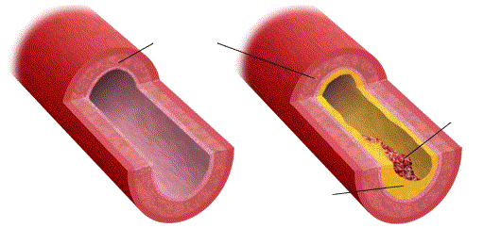
正常的动脉 VS衰老的动脉
动脉壁
血栓
粥样硬化斑块
正常的动脉
衰老的动脉
血管坚实而富有弹性，内壁光滑，
管腔通畅
血管弹性下降，变脆，管壁变厚，管腔狭窄甚至阻塞

Slide 8
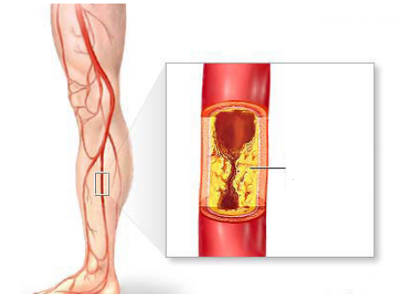
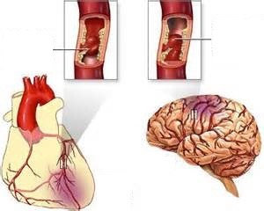
动脉衰老了，后果很严重
外周动脉疾病
动脉粥样硬化
血栓
阻塞血流
斑块
斑块破裂
冠心病
脑卒中
动脉衰老能导致
多种心血管疾病

Slide 9



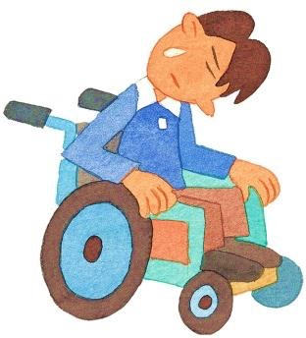
心血管疾病是国人死亡和残疾的首要原因
每5例死亡中就有
2例死于心血管疾病
每5例脑卒中患者
就有4例残疾

Slide 10
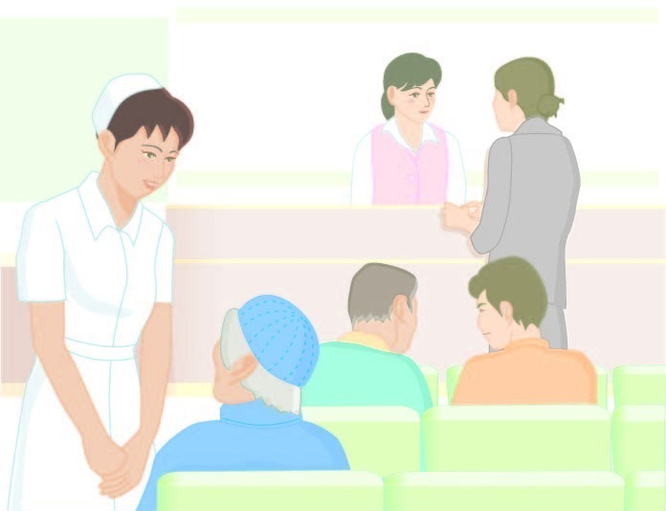
是什么让我的血管年龄比生理年龄高？

Slide 11
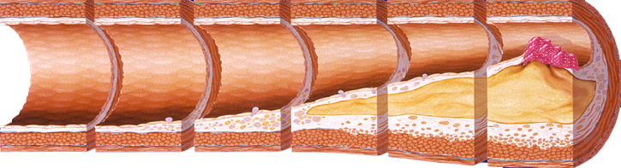
动脉衰老是一个连续、缓慢的过程
从十几岁开始
从30岁开始
从40岁开始
无临床症状
心血管疾病
动脉衰老是一个连续、缓慢的过程，而很多因素都会加速动脉的衰老

Slide 12
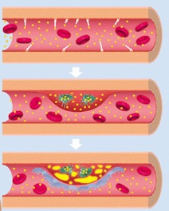
“坏”胆固醇是导致动脉衰老的罪魁祸首
血液中“坏”胆固醇（LDL-C）含量过多，会钻入血管内皮下方
钻入内皮下方的LDL-C被巨噬细胞吞噬，巨噬细胞LDL-C越吞越多，逐渐转变为泡沫细胞
泡沫细胞吞噬LDL-C过多而破裂，与胆固醇一起形成粥样斑块，同时动脉变硬变脆

Slide 13

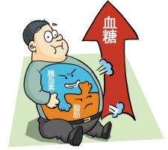
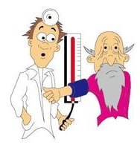

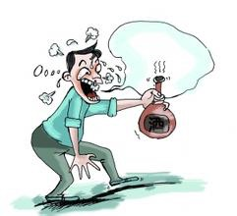
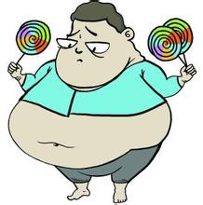

除了“坏”胆固醇，还有哪些因素会加速动脉的衰老？
心血管疾病
家族史
糖尿病
高血压
吸烟
酗酒
肥胖
精神紧张

Slide 14



关注我们的血管年龄
20多岁的年轻人，血管年龄高达40-50岁，并不少见
血管年龄
这么高！
常规血液检查未见异常，血管年龄也可能偏高
我们要关注血管年龄，避免人还未老，血管已老！

Slide 15

我的血管还能
重回健康么？
有希望！

Slide 16
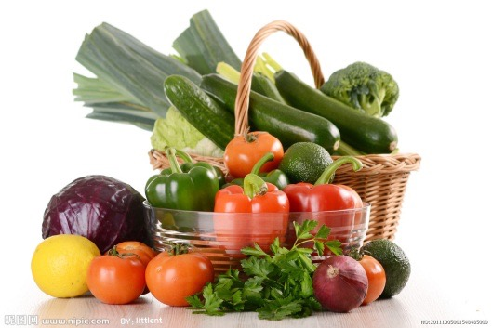
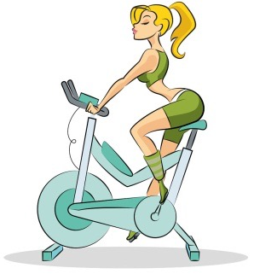


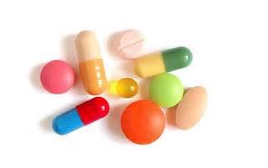
哪些措施能保护血管健康？
健康饮食
科学运动
保护
血管健康
戒烟限酒
良好心态
控制血脂、血糖、血压

Slide 17
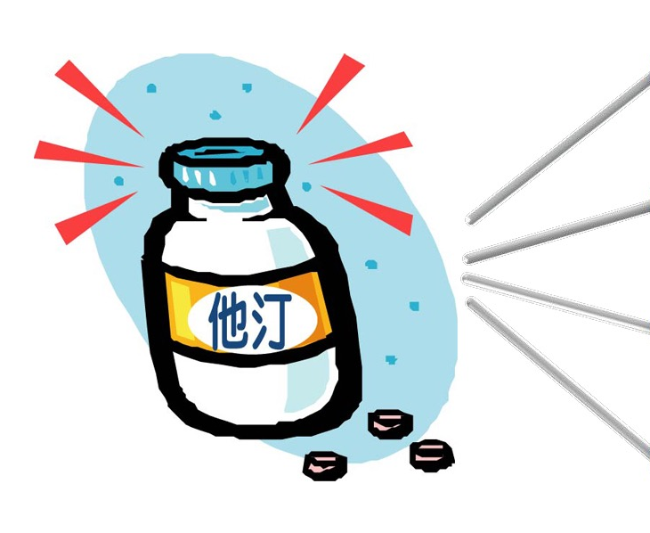
他汀是减少心血管事件最有效的降胆固醇药物
他汀是一种胆固醇生物合成酶抑制剂，能减少肝脏中胆固醇的合成，降低“坏胆固醇”，减轻血管年龄，减少心血管疾病的发生。
使硬斑块变小了
使软斑块变硬了
缓解心绞痛症状
减少心血管疾病风险
坚持足量、长期他汀治疗，不可擅自减量或停药

Slide 18
感谢您的聆听！

